Slide 1

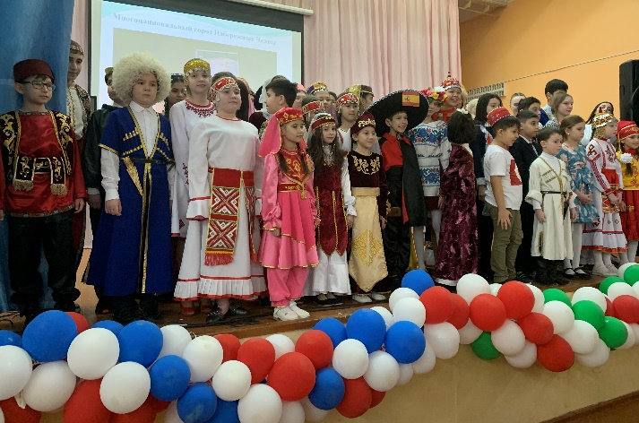
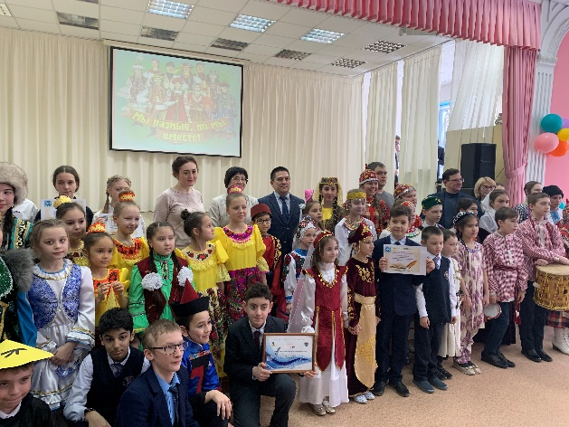
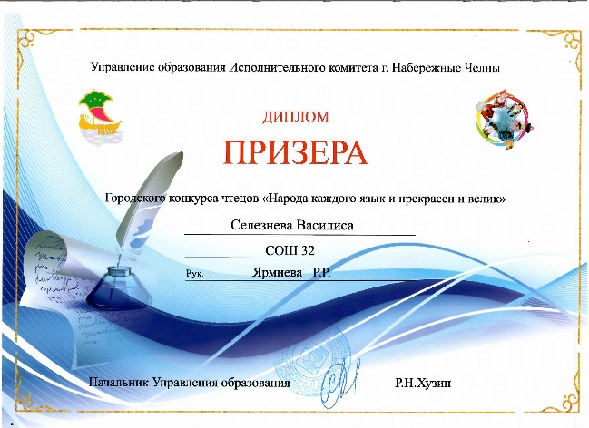
25 января в Кадетской школе №49 прошёл конкурс чтецов на разных языках «Народа каждого язык и прекрасен и велик». Ученица 3 класса Селезнёва Василиса выступила со стихотворением Миклая Казакова «Ылы теле» на марийском языке и стала призёром. 21 февраля в МБОУ «СОШ №19» на итоговом городском мероприятии, посвящённом Международному Дню родного языка, наша Василиса была награждена дипломом и памятными подарками.
25нче гыйнварда 49нчы Кадет мәктәбендә Туган тел көненә багышланган шигырь конкурсы үткәрелде. 3нче сыйныф укучысы Селенёва Василиса мари телендә М. Казаковның шигыре белән чыгыш ясады.21нче февральдә безнең Василисабыз 19нчы мәктәптә Халыкара Туган тел көненә багышланган йомгаклау шәһәркүләм чарада диплом һәм истәлекле бүләкләр белән бүләкләнде.

